Slide 1
Géographie : LES ETATS-UNIS D’AMERIQUE
Pourquoi les Etats-Unis sont-ils la première puissance mondiale ?
I. Une population dynamique
Pourquoi la population américaine est-elle une des plus dynamiques du monde ?
1) Une population nombreuse
2) Une population de migrants
3) Une population très urbaine
Doc. 3 p.233 :
Où est concentrée la plus grande partie de la population ?
A l’aide de la carte 228, explique pourquoi certaines régions ont moins de 10 habitants par km² ?
Où est située la plus forte concentration de villes ?
Annexe 1 : Pourquoi la population augmente-t-elle ?
Doc. 1 p. 232 :
Pourquoi la population hispanique est-elle forte dans le Sud-ouest ?
Doc. 2 p. 232 : Quels groupes ethniques composent la population américaine ? Lequel baisse le plus ?
Identifie sur le plan et la photo p.235 les différentes parties de Chicago.
Docs 3 et 5 p. 235 : Quel paysage y a-t-il dans un CBD?
Nomme le type d’activités que l’on y trouve :
Docs 1 et 2 p. 234 : Quel est l’habitat de cette banlieue ?
Quelles activités se sont installées?
Leçon
309 millions d’habitants
L’espace totalement urbanisé qui va de Boston à Washington s’appelle la mégalopole.
Croissance de la population est forte car l’accroissement naturel plutôt élevé + forte immigration.
population riche et développée : PIB/hab. et IDH très élevés.
Mais grandes inégalités : grosse part de la pop. vit sous le seuil de pauvreté, alors que 1% détient 40 %des richesses.). Il y a très peu de protection sociale : les plus pauvres ont des difficultés pour se soigner ou se loger. (voir les expulsions de leurs maisons de milliers de familles avec la crise de 2008
Leçon
Les Etats-Unis se sont peuplés avec des populations immigrantes : Anglais et Africains aux XVIIe et XVIIIe siècles, Européens au XIXe. 1945➔ les immigrants viennent surtout d’Asie et d’Amérique latine.
La population est composée à majorité de Blancs, mais les minorités ethniques représentent 32% : Noirs (12%), Hispaniques (13%), Asiatiques, Amérindiens. Ces communautés vivent souvent séparées (quartier mexicain ou quartier asiatique…). Les immigrés clandestins sont nombreux dans le Sud-ouest du pays.
Les Américains se déplacent beaucoup. A l’intérieur du pays, les gens migrent vers le Sud (en Floride par ex.) et vers l’Ouest (en Californie) pour bénéficier d’un climat agréable et d’une économie dynamique.
Leçon
80% des Américains habitent en ville. 50 agglomérations (une ville + sa banlieue) ont plus de 1 million d’habitants. Ce sont des métropoles.
Les métropoles américaines sont organisées en auréoles :
Au centre, le quartier des affaires (CBD), comme Wall Street à New York.
Autour, des quartiers dégradés appelés ghettos, où vivent les populations pauvres.
Enfin, une banlieue pavillonnaire très étendue habitée par une population aisée ou moyennement riche. Dans ces banlieues, on trouve de + en + les emplois et les service.
Une métropole (p.234):

Slide 2
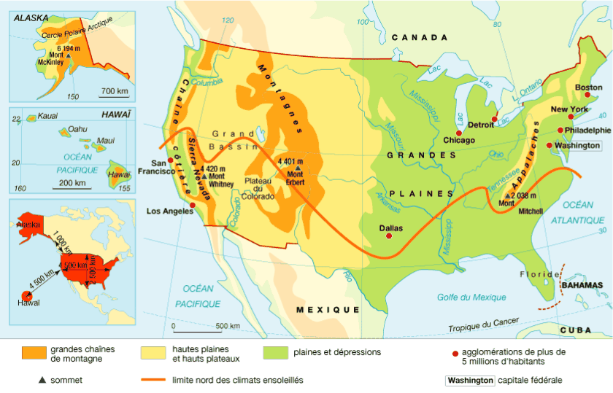
II. Les ressources immenses du territoire
Quel rôle le territoire a-t-il dans la puissance des Etats-Unis ?
Répondre aux questions p. 230 du livre :
4ème Etat le plus vaste du monde (9,4millions de km²). Les ressources du territoire sont énormes.
Terres agricoles immenses (ex.: les grandes plaines dans le centre du pays) et climat très divers ➔ productions nombreuses et diversifiées. ➔ premier producteur mondial de produits comme le maïs, le soja, la viande bovine, les volailles etc.
Des grands fleuves comme le Mississipi permettent l’irrigation et l’hydroélectricité.
Ressources du sous-sol sont nombreuses : hydrocarbures (Texas, Alaska, Golfe du Mexique), charbon, minerais et métaux divers. Le pays est le premier consommateur d’énergie au monde. Il importe donc beaucoup d’hydrocarbures.
Moyens de transport sont très développés (routes, voies ferrées, aéroports très nombreux).
La puissance des USA peut s’appuyer sur un territoire vaste, riche en ressources et très bien exploité par la population.
Carte p. 228

Slide 3
III. La plus grande puissance mondiale
2) Une puissance éco complète
PIB des USA est le plus élevé au monde. Ils sont en tête dans tous les secteurs de l’économie : l’agriculture, l’industrie et les services.
L’industrie reste très puissante, mais la richesse du pays vient maintenant plus des services (banque, commerce, …).
Certains secteurs industriels sont en crise comme l’automobile. Exemple : General Motors était au bord de la faillite en 2008. USA achètent beaucoup de produits en Asie.
Grâce aux investissements dans la recherche, leurs activités de haute technologie sont en pointe dans des domaines comme l’informatique et l’aéronautique avec des grandes firmes multinationales (Microsoft, Boeing, Google…).
Pourquoi les Etats-Unis sont-ils la plus grande puissance mondiale ?
A. La première puissance économique
1) Un pays capitaliste
Etats-Unis = pays capitaliste où sont mis en avant l’esprit d’entreprise et la réussite personnelle par l’enrichissement. Chaque américain pauvre rêve de devenir riche, d’être un self made man comme Henry Ford, Mark Zuckerberg, ou Bill Gates. L’Etat intervient très peu dans la vie des gens : il laisse libre chacun de s’enrichir mais aussi de rester pauvre.
Annexe 2 : Quelle est la part des USA dans la richesse produite dans le monde ?
Doc. 4 p. 237 : Quelle est la part du Dollar dans les échanges mondiaux ?
Doc. 3 p. 237 : Où les Américains investissent-ils le plus de capitaux ?
Qui investit le plus aux Etats-Unis ?
Doc. 3 à 7 p. 239 :
Trouve dans les documents les différents éléments qui expliquent la réussite économique des Etats-Unis :
3) Une puissance financière
Le dollar est la monnaie qui sert le plus dans le commerce mondial. La bourse de Wall Street à New York a un rôle mondial.
Les Etats-Unis investissent beaucoup d’argent à l’étranger souvent en créant des filiales de leurs grandes entreprises ( ex.: Mac Donald, HP…). Une crise financière aux Etats-Unis a des conséquences partout dans le monde comme en 2008.
Les entreprises euro. et japonaises investissent aussi beaucoup aux USA pour pouvoir vendre leurs produits aux riches américains (Toyota, Danone, L’Oréal).
Annexe 3: Comment a évolué le commerce des Etats-Unis depuis 1965 ?
Quelle est la part des USA dans le commerce mondial ?
Comment ont évolué les importations par rapport aux exportations ?

Slide 4
B. Une puissance culturelle
C. Une puissance politique et militaire mondiale
Annexe 4 :
Quelle est la part des films américains dans la fréquentation des cinémas français ?
Qu’est-ce qui explique cette situation selon toi ?
Répondre aux questions page 243 (remplacer le document 4 par l’annexe 5):
Pour les trois domaines culturels suivants, cherche et trouve des arguments montrant que les Etats-Unis ont une influence sur le monde entier :
Musique :
Télévision :
Alimentation, mode de vie :
A l’aide des documents p. 242-243 et des réponses aux questions, rédige un paragraphe d’une dizaine de lignes sur la puissance militaire et politique des Etats-Unis :
Partout, la culture américaine se superpose à la culture des autres pays. Sans faire disparaître les modes de vie des habitants de chaque pays, on remarque une américanisation de la planète : certains éléments de l’American way of life s’impose comme le fast food, l’anglais parlé partout dans le monde, les films d’Hollywood etc.
Une puissance contestée : attentats terroristes (ex. du 11/9/2001, antiaméricanisme.
Montée de nouvelles puissances comme la Chine.

Slide 5
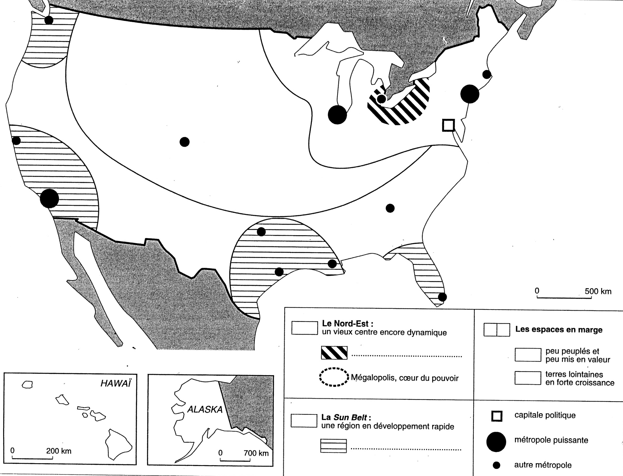
IV. L’organisation du territoire américain
Complète la carte avec l’aide de la page 248 !

Slide 6
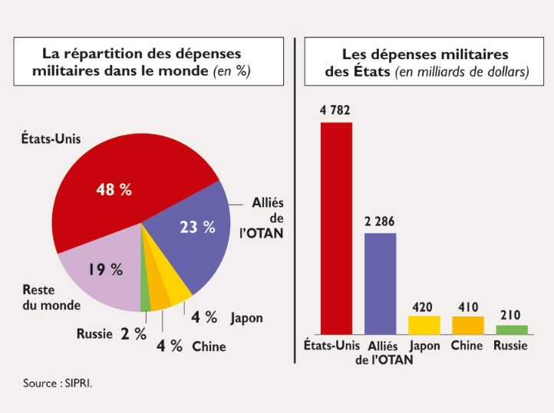
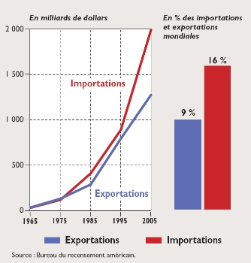
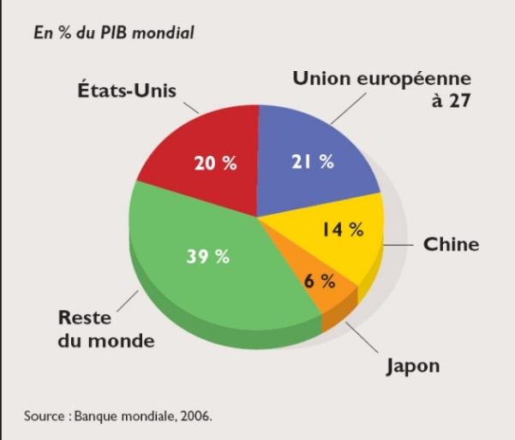
*.
Annexe 1 : L'évolution démographique aux Etats-Unis
" Avec une population en hausse de 1 % par an, les États-Unis connaissent la plus forte progression démographique de tous les pays industrialisés. Alors que de nombreux pays européens doivent faire face à une population déclinante, la population américaine augmente aussi vite, voire plus vite que beaucoup de régions en voie de développement. De 296 millions d'habitants en 2005, elle est passée à 300 millions en 2006 et devrait atteindre les 450 millions en 2050. La forte progression de la population américaine est due à la fois à la fécondité et à l'immigration. Aux États-Unis, la fécondité, largement plus élevée qu'en Europe, est en moyenne de deux enfants par femme et 1,2 million d'immigrants arrivent chaque année dans le pays. Entre 2000 et 2005, la population américaine s'est enrichie ainsi de près de 15 millions de personnes, dont 8,6 millions (57 %) par croissance naturelle (naissances moins décès) et 6,3 millions (42 %) par immigration, légale ou clandestine. " D'après le Bureau du recensement américain, 2006.
Annexe 3 :
Annexe 5 :
Annexe 2 :
Annexe 4 : la fréquentation des salles françaises selon l’origine du film en pourcentage
Données provisoires.
Source : CNC
 | 2001 | 2002 | 2003 | 2004 | 2005 | 2006 | 2007 | 2008 | 2009 | 2010*
films français | 41,2 | 34,9 | 34,9 | 38,4 | 36,6 | 44,6 | 36,5 | 45,3 | 36,8 | 35,5
films américains | 46,4 | 49,9 | 52,2 | 47,8 | 45,8 | 44,2 | 49,0 | 43,2 | 49,7 | 47,7
autres films | 12,4 | 15,2 | 13,0 | 13,8 | 17,6 | 11,2 | 14,5 | 11,5 | 13,5 | 16,8

